Slide 1

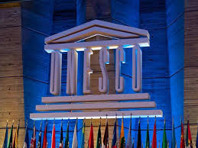
. .
GROUPE SUP’MANAGEMENT
NIVEAU: 2eme ANNEE INFORMATIQUE
MATIERE: CULTURE GENERALE
ANNEE ACADEMIQUE: 2015-2016
THEME
EXPOSE GROUPE N°2
Noms du exposants:
Mostapha Mahamat Omar
Bousa Daniel
Hamza EL Massoussi
Chargé du cours:
Mr. AMMOUMRI

Slide 2
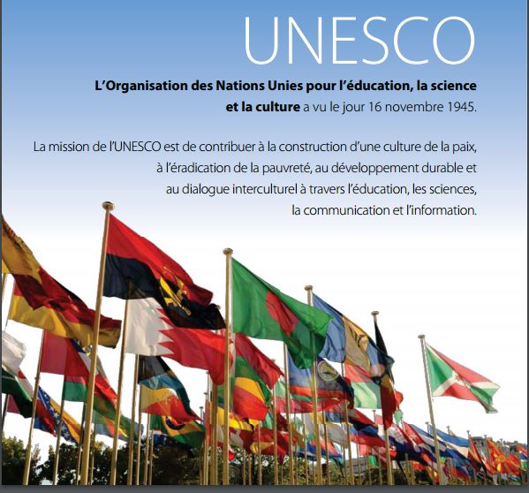

Slide 3
PLAN
Introduction
L’historique de l’Unesco
Fonctionnement
Les actions
Education
Sciences Naturelles
Sciences humaines et sociales
Culture
Communication et information
Conclusion

Slide 4
Introduction
L'Organisation des Nations unies pour l'éducation, la science et la culture (en anglais United Nations Educational,Scientific and Cultural Organization, UNESCO) est une institution spécialisée de l'organisation des Nations Unies créée le 16 Novembre 1945 à la suite des dégâts et des massacres de la seconde guerre mondiale.
selon l’idée majeure que : « les guerres prenant naissance dans l’esprit des hommes, c’est dans l’esprit des hommes que doivent être élevées les défenses de la paix », cette organisation internationale a pour but de contribuer au maintien de la paix et de la sécurité en resserrant, par l’éducation, la science, la culture et la communication, la collaboration entre nations.
Elle remplit quatre fonctions principales :
- encourager la coopération intellectuelle internationale
- contribuer à l’élaboration du droit international
- fournir une assistance opérationnelle aux Etats membres
- promouvoir la paix, le respect des droits de l’homme et la compréhension mutuelle entre les peuples.

Slide 5
Historique
L'Unesco et son mandat pour la coopération intellectuelle sur le plan international ont leurs racines dans la décision de la Société des Nations du 21 septembre 1921 d'élire une commission chargée d'étudier la question. Cette Commission internationale de coopération intellectuelle (CICI), située à Genève, a été créée le 4 janvier 1922 comme un organe consultatif composé de personnalités élues pour leurs compétences personnelles. L'Institut international de coopération intellectuelle (IICI) a été établi à Paris le 9 août 1925 comme l'agence exécutive de la CICI. Le 18 décembre 1925, le Bureau International d'Éducation (BIE) a commencé son action comme organisation non-gouvernementale au service du développement international dans le domaine éducatif.

Slide 6
Parmi les réalisations notables de l'Organisation, on peut citer son travail de lutte contre le racisme. Ainsi, les déclarations autour de la question raciale, notamment celle des anthropologues datant de 1950 et la Déclaration sur la race et les préjugés raciaux de 1978 Estimant quelques publications de l'Unesco comme une ingérence dans les problèmes raciaux du pays, la République d'Afrique du Sud a quitté l'Organisation en 1956, avant de revenir, sous la direction de Nelson Mandela, en 1994

Slide 7
Fonctionnement
La Conférence générale siège tous les 2 ans. Elle est l’organe décisionnel principal et comprend des représentants de tous les États membres. Elle détermine les stratégies et les grandes orientations du travail de l’Organisation
La Conférence générale, qui réunit les représentants de l’ensemble des États membres,. Le directeur général est élu par la conférence générale pour un mandat de 4 ans renouvelable une fois.. Elle approuve le programme de l’UNESCO et son budget. Elle nomme le Directeur général. Le Conseil exécutif, composé de 58 États membres, s’assure que les décisions de la Conférence générale sont bien mises en œuvre. Il est également chargé de préparer le travail de la Conférence générale et d’examiner le programme de l’Organisation et son budget.

Slide 8
Le Secrétariat comprend le Directeur général et l’ensemble du personnel. Le Directeur général est le responsable exécutif de l’Organisation. Il/Elle formule des propositions pour mettre en œuvre les décisions de la Conférence générale et du Conseil exécutif et prépare le projet biennal de programme et de budget. Le personnel met en œuvre le programme approuvé. Il compte plus de 2000 personnes originaires de quelque 160 pays (avril 2003). À la suite d’une nouvelle stratégie de décentralisation, plus de 640 personnes travaillent dans l’un des 53 bureaux de l’UNESCO répartis dans le monde.

Slide 9
L’UNESCO dispose d’un système de Commissions nationales dans ses États membres ou membres associés. Les Commissions constituent un lien vital entre la société civile et l’Organisation. Elles fournissent à l’UNESCO de précieuses analyses de son programme et l’aident à mettre en œuvre de nombreuses initiatives, parmi lesquelles des programmes de formation, des études, des campagnes de sensibilisation et des opérations de presse. Les Commissions développent également de nouveaux partenariats avec le secteur privé qui peut apporter une précieuse expertise technique et des ressources financières. L’UNESCO joue un rôle à part entière dans le système des Nations Unies et travaille étroitement avec un large éventail d’organisations régionales et nationales. Quelque 330 organisations non gouvernementales (ONG) entretiennent des relations officielles avec l’UNESCO et plusieurs centaines d’autres travaillent avec l’Organisation sur des projets spécifiques.

Slide 10
Comment est-elle financée ? Le budget régulier de deux ans est financé par les États membres qui versent des contributions fixées à l’avance. Le budget régulier proposé pour 2004 et 2005 est de 610 millions de dollars des États-Unis. L’UNESCO bénéficie également de financements extra-budgétaires pour renforcer ses programmes, notamment sur le terrain, et pour augmenter la portée de ses actions. En 2002-2003, ces ressources extrabudgétaires ont représenté près de 400 millions de dollars.

Slide 11
Les actions
L'Unesco poursuit son action à travers cinq grands programmes : l’Education, les Sciences naturelles, Sociales et humaines, la Culture, la Communication et l'Information.

Slide 12
Education
Depuis sa création en 1945, la mission de l’UNESCO est de contribuer à la construction de la paix, à la réduction de la pauvreté, au développement durable et au dialogue interculturel, et l’éducation a toujours été considérée comme l’une de ses activités principales pour atteindre cet objectif. L’Organisation défend une vision holistique et humaniste de l’éducation de qualité dans le monde entier, la réalisation du droit de chaque individu à l’éducation, et la conviction selon laquelle l’éducation joue un rôle fondamental dans le développement humain, social et économique.

Slide 13
Les missions pour l’éducation de l’Unesco sont :
Conduire au niveau international l’édification de structures permettant à toutes les populations d’accéder à l’éducation ;
offrir une expertise et encourager les partenariats afin de renforcer le leadership de l’éducation au niveau national ainsi que la capacité des pays à offrir une éducation de qualité à tous ;
l’Unesco pousse les États et la communauté internationale à accélérer la marche du progrès vers la réalisation de ces objectifs ;
l’organisation facilite la mise en place de partenariats et mesure les progrès accomplis.
L'Unesco a aussi adopté la Convention concernant la lutte contre la discrimination dans le domaine de l'enseignement pour le droit à l'éducation pour tous.

Slide 14
Sciences naturelles
Dans le domaine des sciences naturelles, l'Unesco a initié très tôt un projet majeur concernant la zone aride. En 1968, l'Unesco organisa la première conférence intergouvernementale visant à la réconciliation de l'environnement et du développement, questions toujours d'actualité dans le domaine du développement durable.
L'Unesco abrite la Commission Océanographique Intergouvernementale, organe de coordination scientifique.
Dans le cadre du Programme MAB (Man and Biosphere) a établi un réseau de réserves biosphères qui se propose de protéger la nature, tout en préservant l’activité humaine sur toute la planète.

Slide 15
Sciences humaines et sociales
En agissant dans l’un des cinq secteurs spécialisés de l’Unesco : éducation, sciences naturelles, sciences sociales et humaines, culture ainsi que communication et information , la mission est de faire avancer les connaissances, les normes et la coopération intellectuelle afin de faciliter les transformations sociales porteuses des valeurs universelles de justice, de liberté et de dignité humaine.

Slide 16
Culture
La collection Unesco d'œuvres représentatives est un projet de traduction de l'Unesco qui a été actif de 1948 à 2005.
L'Unesco est connue depuis 1972 pour sa liste du patrimoine mondial pour le patrimoine matériel, culturel et naturel. Une liste du patrimoine culturel immatériel de l'humanité a existé de 2001 à 2006. Avec l’entrée en vigueur de la convention pour la sauvegarde du patrimoine culturel immatériel, le programme de la proclamation a pris fin. À l’image du patrimoine mondial, ont été créées des listes : une liste représentative et une liste de sauvegarde urgente, où ont été inscrits les chefs-d’œuvre précédemment proclamés, et où de nouveaux éléments sont inscrits annuellement depuis 2006.

Slide 17
L'Unesco a aussi adopté la Déclaration universelle de l'Unesco sur la diversité culturelle en 2001 pour promouvoir la diversité culturelle.
La Bibliothèque numérique mondiale est une bibliothèque numérique lancée par l'Unesco et la Bibliothèque du congres des Etats-Unis opérationnelle depuis le 21 avril 2009.

Slide 18
Communication et information
L'Unesco a également créé en 1992, le programme Mémoire du monde, visant à sensibiliser la communauté internationale à la richesse du patrimoine documentaire, à la nécessité d’assurer sa conservation pour les générations futures et à le rendre accessible à un large public. Il s’est doté pour cela d’un Registre mondial, liste des éléments du patrimoine documentaire identifiés par le Comité consultatif international (CCI) et approuvés par le directeur général de l'Unesco.
L'Unesco est par ailleurs, à l’origine de la création, en mai 1994, conjointement avec l'Université du Québec a à Montréal, du réseau Orbicom, réseau mondial associant des universitaires et des professionnels de la communication et des médias, ayant pour objet de stimuler l’échange d’informations et le développement de projets conjoints, afin d’examiner comment ce domaine en constante évolution peut contribuer à promouvoir la démocratie et un développement durable

Slide 19
Situé au carrefour de l'enseignement, de la recherche et des pratiques professionnelles, il s’est fixé pour mission première de « développer et promouvoir le partage de savoir et d’expertise en communication par l’éducation, la recherche et l’action concrète ». Reliant les spécialistes à travers le monde qui travaillent dans différents secteurs des communications, et soutenu par des institutions internationales, des médias, des gouvernements et des entreprises, il s’inscrit dans le cadre de la nouvelle stratégie de la communication de l'Unesco, adoptée à l’unanimité lors de la Conférence générale de 1989.

Slide 20
Conclusion
En bref, l’Organisation des Nations Unies pour l’Education, la Science et la Culture est un organisme international qui favorise l’apprentissage afin de construire la paix dans l’esprit des Hommes.

